Slide 1


Slide 2
Интегрированный урок географии и математики в классах естественнонаучной направленности
«Численность населения мира»
Учитель географии: Кайсарова Оксана Викторовна
Учитель математики: Горохова Наталья Михайловна
Март 2015

Slide 3
Цели урока:
− показать интеграцию ресурсов географии и математики;
− повышение мотивации обучающихся к изучению предметов;
− формировать умения работать с различными источниками информации;
− создать условия для совместного труда, сотрудничества обучающихся в процессе обучения, коммуникации;
Оборудование: политическая карта мира, географические атласы, звуковой эффект, компьютер, алгоритм выполнения работы.
Формы работы, использованные на уроке: индивидуальная, групповая.
Тип урока: урок-лекция с элементами беседы.

Slide 4
Межпредметные связи на уроках географии
География настолько универсальна, что может интегрироваться с любым предметом. На каждом уроке можно найти связь с какой-либо дисциплиной. Многие географические понятия не могут быть осознаны и усвоены обучающимися без элементарных знаний по математике, физике, биологии и другим предметам. Используя математические методы, при помощи которых обрабатываются результаты наблюдения, выявляются закономерности, обучающиеся делают выводы, составляют прогнозы.

Slide 5
Численность населения стран мира
В работах Хайнца фон Фёрстера, А.В.Коротаева, С.П.Капицы, Майкла Кремера и других учёных показано, что рост населения Земли в течение последних 6 тыс.лет следовал гиперболическому закону, то есть абсолютные темпы роста населения Земли были в тенденции пропорциональны квадрату его численности.
Начиная с 1960-х годов, относительные темпы роста населения стали все больше замедляться, и на смену мировому гиперболическому демографическому росту пришел прямо противоположный тип роста, логистический.

Slide 6
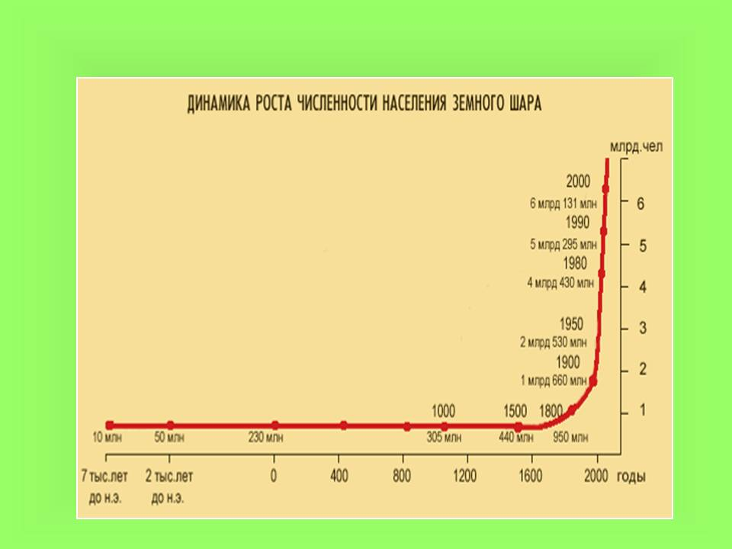
Численность населения мира.

Slide 7
Из Закона гиперболического роста численности населения Земли следует, что скорость роста населения Земли в течение нескольких тысячелетий росла прямо пропорциональна квадрату числа людей.
Уравнение, математически описывающее гиперболу, может быть записано как:
Или
N(t) – население мира в год t, - момент времени, когда население мира стало бы бесконечным, если бы продолжался гиперболический рост (2026 год, согласно расчётам фон Фёрстера).

Slide 8
Задача 1
На начало текущего года численность населения в области трудоспособного возраста составила 1350 тыс.чел. Численность умерших в течение года - 6,5 тыс.чел. Численность молодежи трудоспособного возраста - 34,5 тыс.чел.
Численность лиц пенсионного возраста - 7,5 тыс. чел. Определить численность населения трудоспособного возраста в области на начало следующего года
Решение:
Определяем численность населения трудоспособного возраста в области на начало следующего года:
Чнтв = 1350 - 6,5 + 34,5 - 7,5 = 1370,5 тыс. человек

Slide 9
Данные о населении страны получают в результате переписи населения.
Пе́репись населе́ния − единый процесс сбора, обобщения, анализа и публикации демографических, экономических и социальных данных населения, относящихся по состоянию на определённое время ко всем лицам в стране или чётко ограниченной её части.
На Руси первая перепись населения с фискальными целями была проведена в 1245 году.
При переходе на подушный налог в 1718 году Пётр I издал указ о всеобщей переписи населения.
В России перепись населения проводилась в: 1897, 1926, 1936, 1949, 1989, 2002, 2010 годы.

Slide 10
Население Земли́ в настоящее время составляет более 7 миллиардов человек.
Население | Год | Разница лет с предыдущего этапа
1 миллиард | 1804 | --
2 миллиарда | 1927 | 123
3 миллиарда | 1960 | 33
4 миллиарда | 1974 | 14
5 миллиардов | 1987 | 13 | 7 июля 1987 г.
6 миллиардов | 1999 | 12 | 12 октября 1999 г
7 миллиардов | 2011 | 12 | 31 октября 2011 г
8 миллиардов | 2025 | 10
9 миллиардов | 2043 | 18
Оценки населения согласно данным ООН

Slide 11
В 2009 году впервые за всю историю человечества численность городского населения сравнялась с численностью сельского, составив 3,4 миллиарда человек.
И далее ожидается, что всё большая часть мирового населения будет представлена горожанами.
В 2050 году, по среднему варианту прогноза ООН, свыше половины населения мира будет проживать в Азии, четверть — в Африке, 8,2 % — в Латинской Америке, 7,4 % — в Европе, 4,7 % — в Северной Америке.
В начале 2014 года на 47-й сессии Комиссии ООН по народонаселению и развитию в докладе генсека ООН Пан Ги Муна было заявлено, что численность населения Земли достигла 7,2 млрд.человек.

Slide 12
Страны с численностью населения свыше 80 млн.чел.
№ | Страна | Население | Прирост
1 | КНР | 1 339 450 000 | ▲ 0,481 %
2 | Индия | 1 187 550 000 | ▲ 1,312 %
3 | США | 318 613 000 | ▲ 0,899 %
4 | Индонезия | 252 812 245 | ▲ 1,04 %
5 | Бразилия | 203 260 228 | ▲ 1,102 %
6 | Пакистан | 188 048 027 | ▲ 1,551 %
7 | Нигерия | 178 516 904 | ▲ 2,553 %
8 | Бангладеш | 156 951 230 | ▲ 1,579 %
9 | Россия | 146 206 093 | ▲ 0,013 %
10 | Япония | 127 040 000 | ▼ −0,077 %
11 | Мексика | 119 713 203 | ▲ 1,086 %
12 | Филиппины | 100 217 048 | ▲ 1,873 %
13 | Вьетнам | 89 708 900 | ▲ 1,054 %
14 | Эфиопия | 87 952 991 | ▲ 3,179 %
15 | Египет | 87 264 700 | ▲ 1,922 %
16 | Германия | 80 780 000 | ▼ -0,2 %

Slide 13
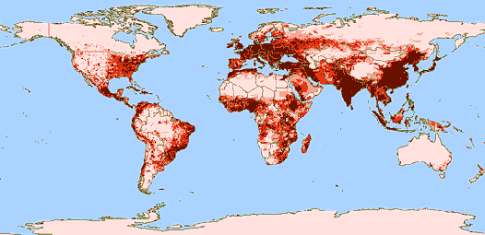
Примерная плотность населения мира

Slide 14
Численность и воспроизводство населения
География населения изучает численность, структуру и размещение населения, рассматриваемого в процессе общественного воспроизводства и взаимодействия с окружающей природной средой.
Под воспроизводством населения понимают совокупность процессов рождаемости, смертности и естественного прироста населения, которые обеспечивают беспрерывное возобновление и смену людских поколений.

Slide 15
В настоящее время выделяют два типа воспроизводства.
Для первого типа характерны относительно невысокие показатели рождаемости, смертности и естественного прироста. Характерен этот тип для экономически развитых стран.
Второй тип воспроизводства характеризуется высокими показателями рождаемости и естественного прироста населения. Этот тип характерен для развивающихся стран.

Slide 16
Решение задач на основе статистических материалов дает возможность делать самостоятельные выводы о развитии демографических процессов
Коэффициент рождаемости:
Кр = Р : Чн х 1000
Р – численность родившихся за определённый период
времени,
Чн - численность населения.
Единица измерения- промилле %0 (т.е. на 1000 жителей).
Коэффициент смертности вычисляется путем деления числа умерших (Чс) за год на среднегодовую численность населения (Чн) и выражают в промилле:
Кс =Чс : Чн х 1000

Slide 17
Коэффициент естественного прироста (Кеп)
Первый способ.
Его можно рассчитать как отношение разности между числом рожденных (Чр) и умерших (Чс) к общей численности населения (ЧН), выраженное в промилле:
Кеп= (Кр-Кс):ЧН х 1000
Второй способ.
Кеп= Кр-Кс

Slide 18
Задача 2
Рассчитать величину годового естественного прироста населения, если в стране с численностью населения 1596 тыс. человек за год родились 18,5 тыс. человек, а смертность составила 8,3 ‰
Решение: Определим коэффициент рождаемости:
Кр=Р : ЧН х 1000
Кр = 18,5 : 1596 х 1000 = 11,6‰
Зная коэффициенты рождаемости и смертности, рассчитаем коэффициент естественного прироста за год: Кеп= Кр - Кс
Кеп= 11,6 - 8,3 = 3,3‰
Вывод: для данной страны характерны невысокие показатели рождаемости, смертности и естественного прироста.

Slide 19
Задача 3
Определите коэффициент смертности в республике, если в течение года родилось 47600 чел., естественный прирост составил 4,2‰, а численность населения была 4065000 чел.
Решение: Кр = (Р/ЧН) x 1000; Кс = (С/ЧН) х 1000;
Кеп = ((Р-С) /ЧН) х 1000
Р — число родившихся за год;
С — число умерших за год;
ЕП — естественный прирост населения за год;
ЧН — среднегодовая численность населения.
По последней формуле считаем прирост населения:
4,2 = (ЕП/4065000)х1000 = 17 073 (чел.) - прибавилось
ЕП = Р – С; 17073 = 47600 - С = 30 527 чел. - умерло
Кс = (30527/4065000) х 1000 = 7,5 промилле

Slide 20
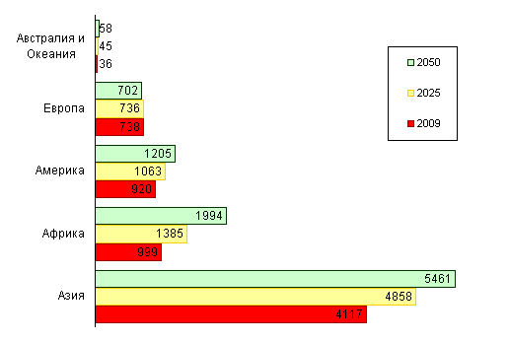
Рост населения в странах разных социально-экономических типов.
Численность населения по континентам, миллионов человек, на середину 2009, 2025 и 2050 года

Slide 21
Состав и структура населения
Население разделяют по нескольким категориям:
1. По половому составу населения страны.
2. По возрастному составу. Возраст является главным критерием при определении основной производительной части населения – трудовых ресурсов.
Важной характеристикой возрастного состава служит медианный возраст, делящий население пополам. Россия в этом ряду занимает 40-е место (37,9 года).

Slide 22
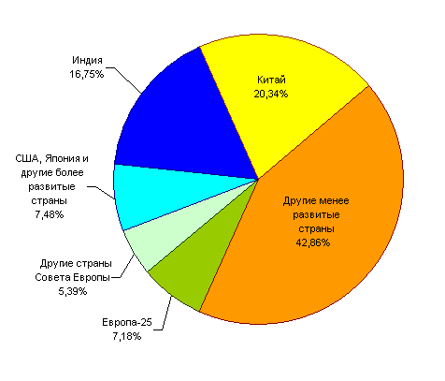
Доля пожилых в населении мира увеличится с 10,5 до 22%

Slide 23
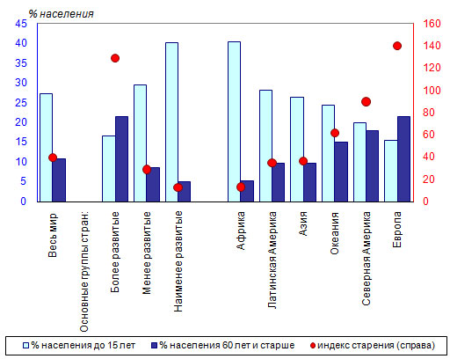
Соотношение числа детей и пожилых по основным регионам мира и индекс старения (число лиц 60 лет и старше на 100 детей в возрасте до 15 лет), 2009 год

Slide 24
3. Этнолингвистический состав.
Всего в мире насчитывается 3-4 тыс. народов, или этносов. Этносами называют сложившиеся, устойчивые общности людей.
Классификацию этносов проводят по их численности. В структуре населения выделяют также языковую и лингвистическую классификацию.

Slide 25
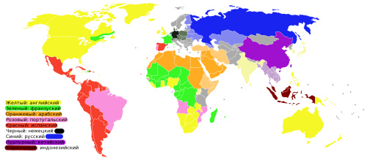
Карта наиболее распространенных языков мира
Условные обозначения.
Жёлтый цвет – английский, зелёный – французский, оранжевый – арабский, розовый – португальский, красный – испанский, чёрный – немецкий, синий – русский, фиолетовый – китайский, коричневый – индонезийский.

Slide 26
Двадцатка стран, самых больших по числу носителей языков
Число носителей родного языка (млн.)
1. Китайский | 1000 | 11. Французский | 70
2. Английский | 350 | 12. Панджаби | 70
3. Испанский | 250 | 13. Яванский | 65
4. Хинди | 200 | 14. Бихари | 65
5. Арабский | 150 | 15. Итальянский | 60
6. Бенгальский | 150 | 16. Корейский | 60
7. Русский | 150 | 17. Телугу | 55
8. Португальский | 135 | 18. Тамильский | 55
9. Японский | 120 | 19. Маратхи | 50
10. Немецкий | 100 | 20. Вьетнамский | 50

Slide 27
4. По религиозному составу выделяют три мировые религии: христианство (исповедуют около 1 млрд. человек), ислам, или мусульманство (около 800 млн. человек), и буддизм (около 200 млн. человек). В последнее время выделяют в отдельные религии индуизм (Индия) и синтоизм (Япония).
5. По уровню образования населения выделяют страны с высоким уровнем образования и страны с низким уровнем образования.
На начало 90-х гг. XX в. 27% населения мира относилось к неграмотным. Из этого количества 4% приходится на развитые страны, а 96% – на развивающиеся.
Уровень образования оказывает огромное влияние на качество жизни населения.

Slide 28
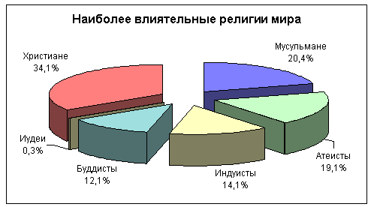

Slide 29
Размещение и миграция населения
На земном шаре население размещается неравномерно. Около 70% населения проживает на 7% территории земной суши. Около половины всей обитаемой суши имеет среднюю плотность населения менее 5 чел. на км²; 15% территории суши – это области совершенно не освоенные людьми.
На размещение населения оказывают влияние несколько факторов: это природные условия, занятость в сельском хозяйстве и тяготение к транспортным и торговым путям. В мире наблюдается постоянный процесс перемещения населения, или миграция. Она может быть внутренней или внешней. В настоящее время размещение населения определяется географией городов.

Slide 30
Население Якутии к 2022г. сократится на 6 тыс. человек – делает прогнозы Росстат.
В настоящее время население республики составляет, по данным региональной службы государственной статистки, 954 тыс. 803 человека.
Глава Якутии Егор Борисов заявлял о необходимости принять меры по увеличению численности населения до 1 млн человек к 2022г.
Численность населения Якутии в 2014г. сократилась на 777 человек по сравнению с 2013г.
По данным службы государственной статистики по республике, численность населения по состоянию на 1 января 2015 года составила 954 тыс. 803 человека.
По данным Всероссийской переписи населения 2010 г., население Якутии составляло порядка 958 тыс. человек.

Slide 31
Основные человеческие расы
Поселяясь на определенной территории, отдельные группы людей в течение долгого времени под воздействием природных условий менялись, формируя собственные внешность, темперамент, характер и другие черты. Так сформировались основные группы людей - человеческие расы.
Различают четыре основные расы: европеоидный, монголоидную, негроидную и австралоидную.
Это большие группы людей, отличающиеся некоторыми физическими признаками, например чертами лица, цветом кожи, глаз и волос, формой волос.
Для каждой расы характерно единство происхождения и формирования на определенной территории.

Slide 32
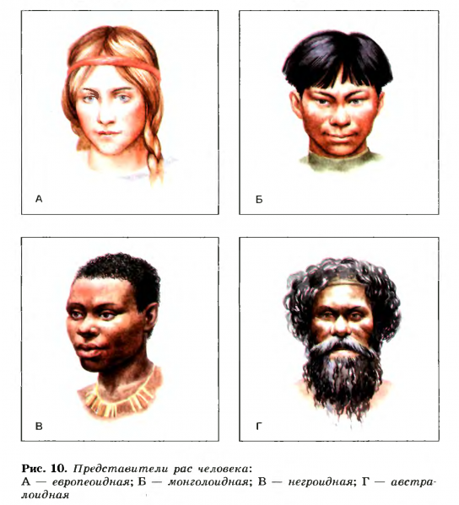
Представители рас человека

Slide 33


Slide 34
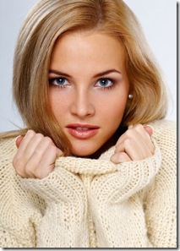
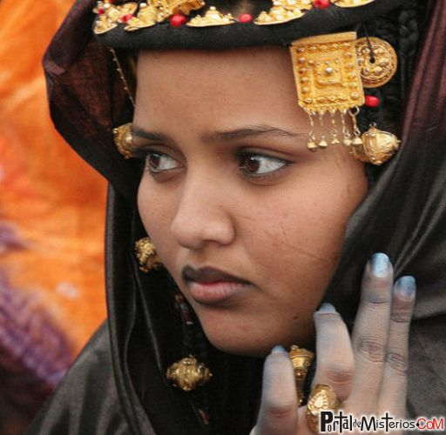
Представители европеоидной расы человека

Slide 35
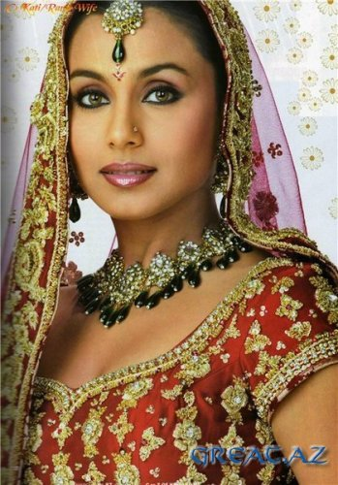


Slide 36
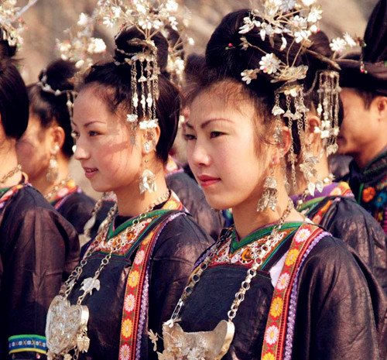
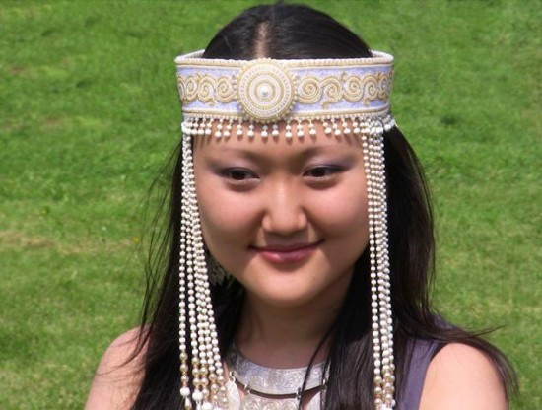
Представители монголоидной расы человека

Slide 37
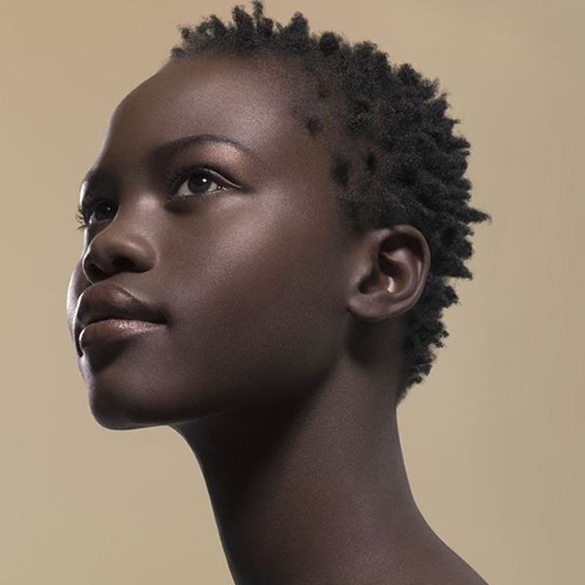
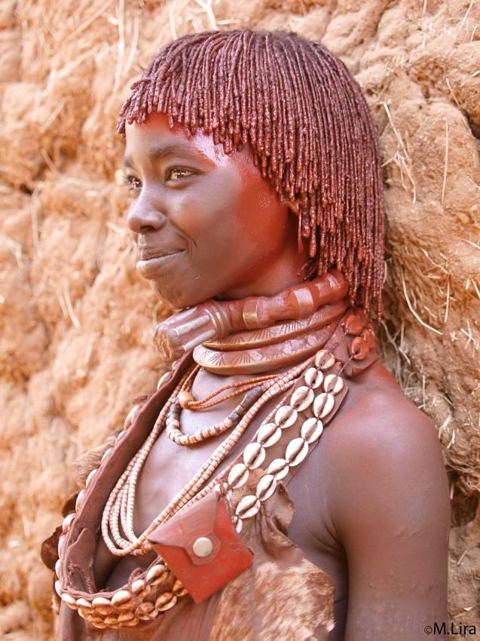
Представители негроидной расы человека

Slide 38
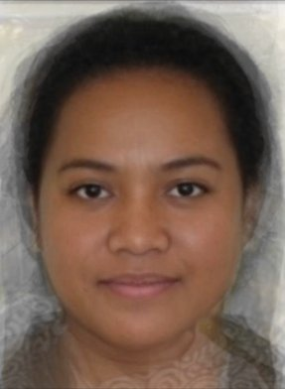
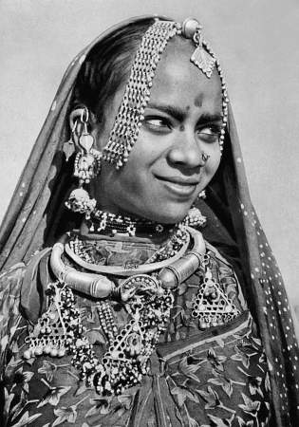
Представители австролоидной расы человека

Slide 39
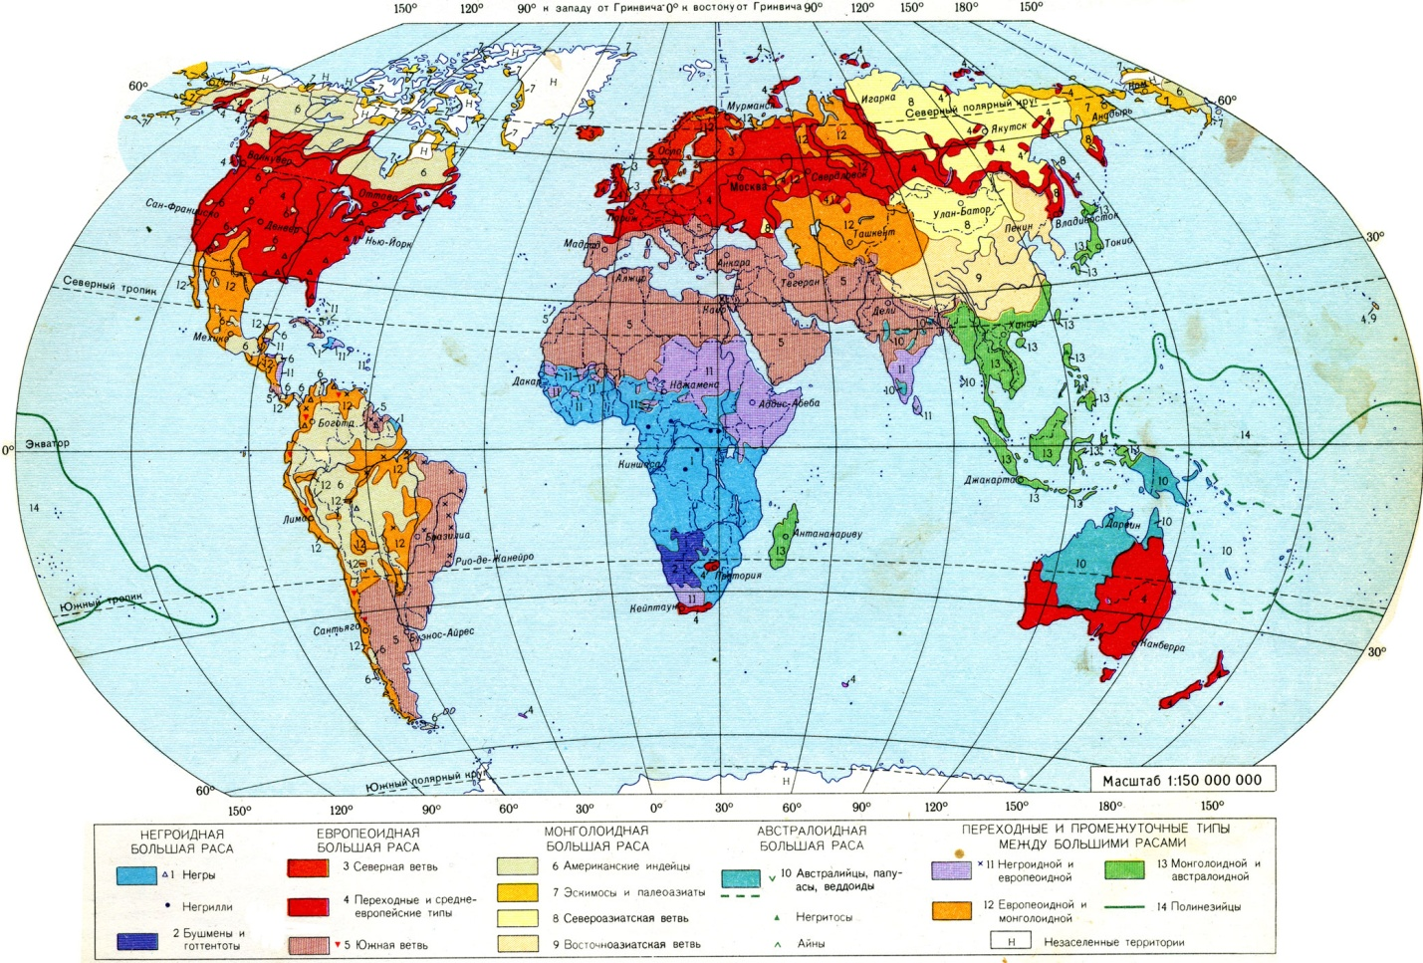
Человеческие расы мира и наиболее многочисленные народы.

